Slide 1
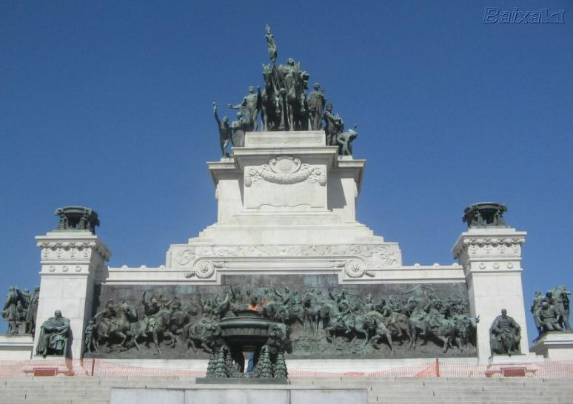
Pátria Amada !
Rosemary de Ross

Slide 2
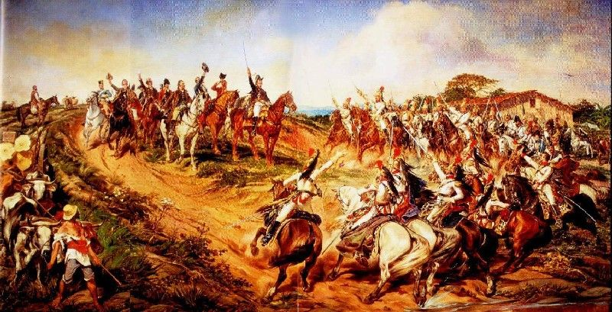
Era o dia 07 de setembro do ano de 1822 quando D. Pedro I deu o
“Grito do Ipiranga” tornando o Brasil livre de Portugal.
Desde então, nosso amado Brasil, tornou-se um país
dono de seu próprio destino, e um novo rumo tomou.

Slide 3
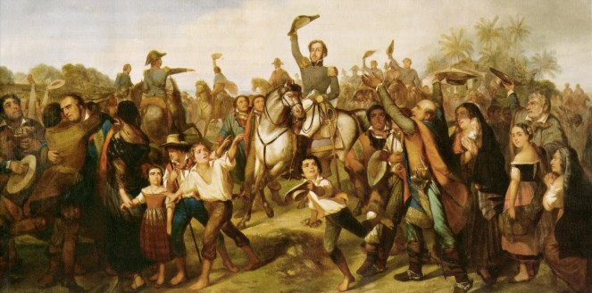
O povo passou a lutar por um lugar mais justo de se viver e ser feliz.
Nasceu um novo tempo, e o povo brasileiro que é um povo guerreiro,
luta desde então por dias melhores, onde prevaleça a
liberdade e o respeito pelo povo e pela Pátria.

Slide 4

A Bandeira de nossa Pátria, bem representa
o sentimento de todos os brasileiros:
No azul e no branco do céu, o desejo de paz;
No verde das matas, a esperança da eterna liberdade;
No amarelo do sol, o brilho grandioso do futuro da Nação.

Slide 5
Do passado guardamos grandiosas lembranças de uma nação vencedora.
No presente avançamos a largos passos e despontamos no cenário mundial.
No futuro... colheremos a glória de um povo trabalhador e vencedor,
que luta por isso desde que a independência se fez!

Slide 6

AMADA PÁTRIA BRASIL,
TERRA DE ENCANTOS MIL!

Slide 7

Créditos
Texto: Rosemary de Ross
www.rosemaryross.com.br/
Imagens: Internet
Música: Hino Nacional Brasileiro
Formatação: Altiva Helena Silva Liboni _ Franca _ SP
Visite os sites
www.sergrasan.com/
www.sergrasan.com/ahlibonislides
www.sergrasan.com/altivahelenaslides
www.youtube.com/user/ahliboni

